Slide 1
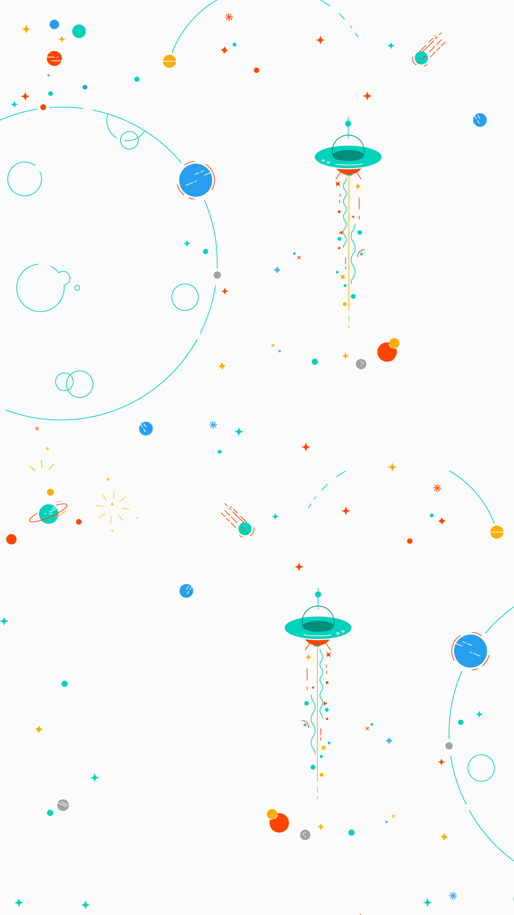


小绿的一小步
我们的一大步

Slide 2
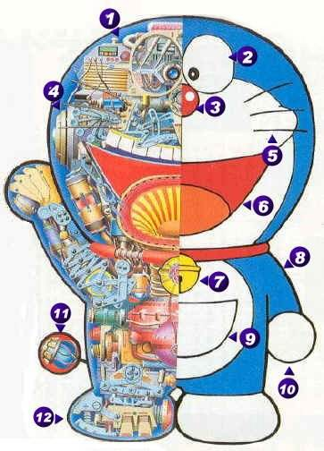
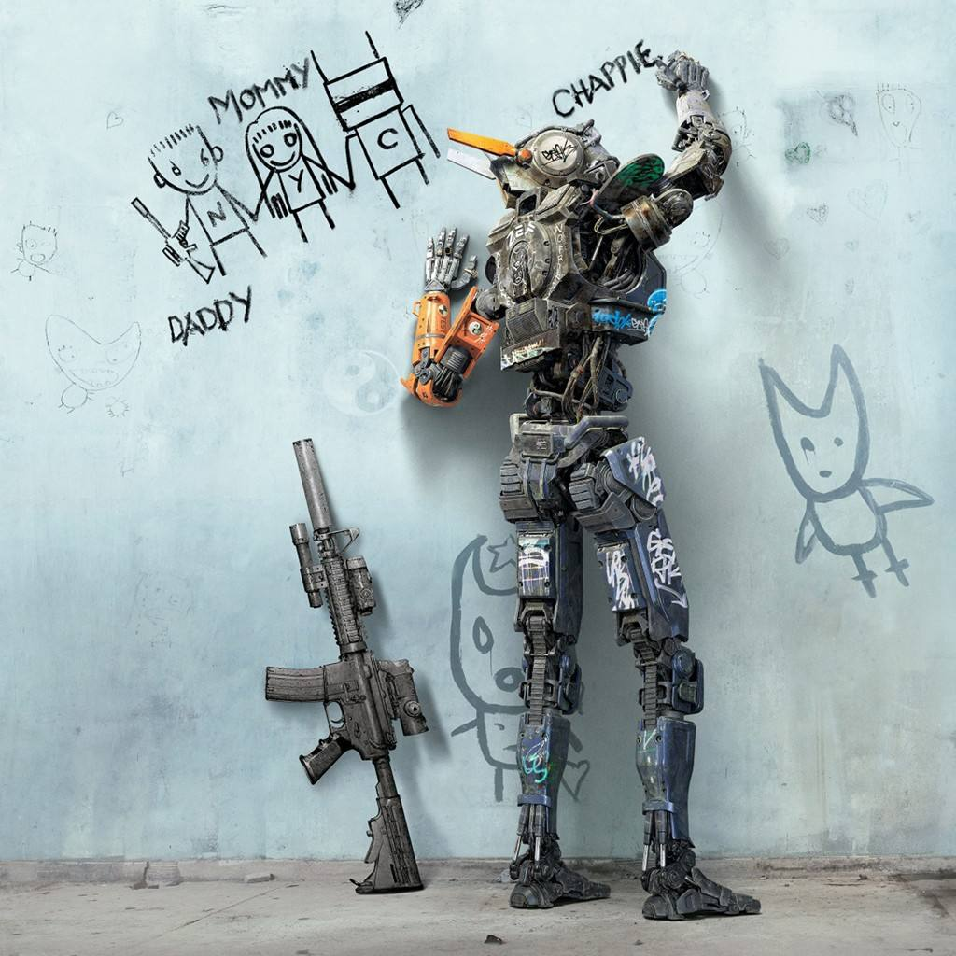
机器人发展历程
说到机器人，你会想到哪些形象呢？是不是大多都来自影视作品？

Slide 3
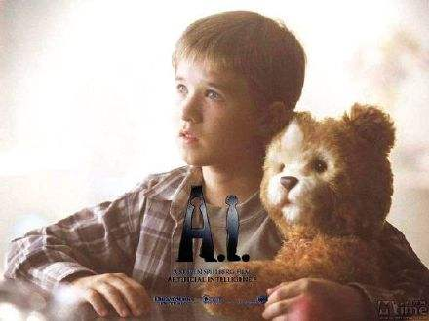
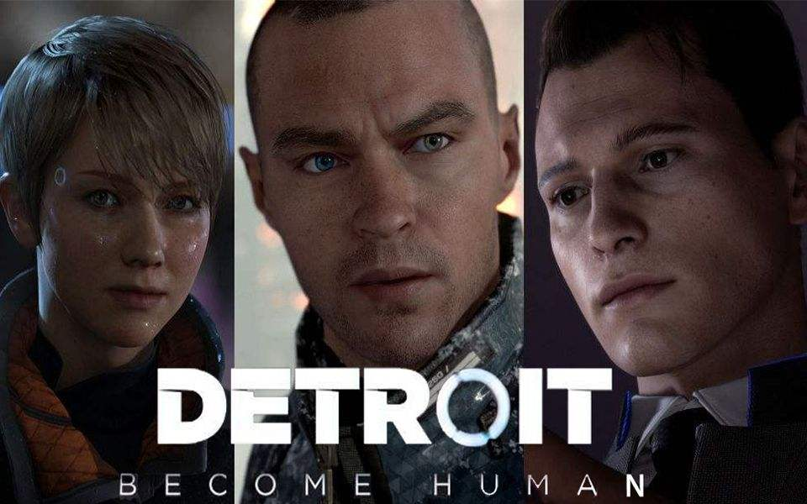
机器人畅想
当机器人技术发展的足够完善时，会对我们的生活带来哪些改变呢？
机器人老师？
机器人管家？
机器人宠物？
机器人的发展又会带来哪些问题呢？
机器人的感情？
机器人的人权？

Slide 4
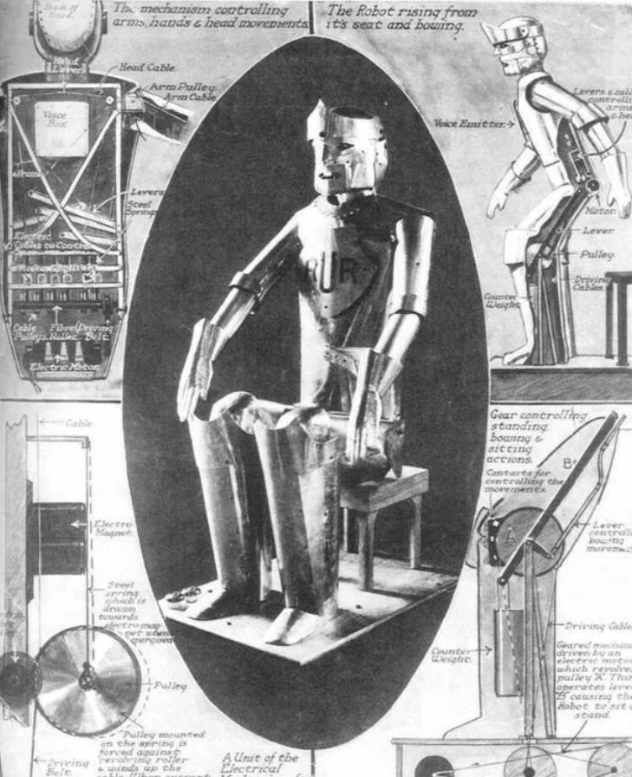
机器人趣味知识
捷克剧作家卡尔·恰佩克（Karl Capek）在名为《罗素姆万能机器人》的戏剧作品中创造了“robot”这个名词。
这个词源于捷克语的“robota”，意思是“苦力”。在该剧的结尾，机器人接管了地 球，并毁灭了它们的创造者。
美国科幻作家艾萨克·阿西莫夫（Isaac Asimov）发表了一篇名为《环舞》（Runaround）的短篇小说，其中提出了
“机器人三定律”：
机器人不得伤害人类，或坐视人类受到伤害。
除非违背第一法则，机器人必须服从人类的命令。
在不违背第一及第二法则下，机器人必须保护自己。

Slide 5
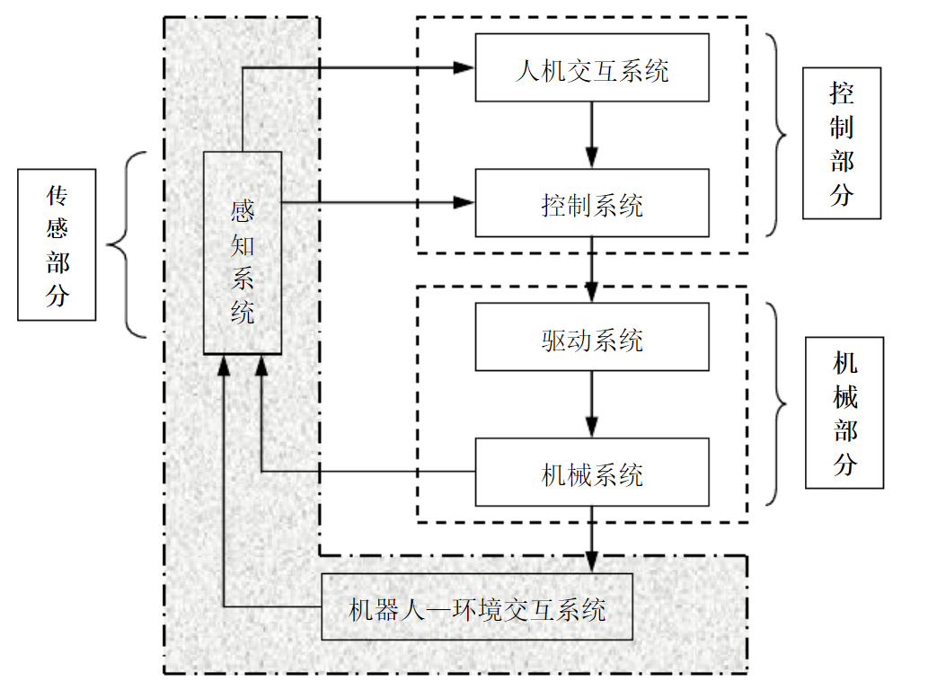
机器人基本构成
简单地说：机器人的原理就是模仿人的各种肢体动作、思维方式和控制决策能力。不同类型的机器人其机械、电气和控制结构也不相同。算得上是多所多
通常情况下，一个机器人系统由三部分、六个子系统组成。
这三部分是机械部分、传感部分、控制部分
六个子系统是驱动系统、机械系统、感知系统、人机交互系统、机器人-环境交互系统、控制系统等。

Slide 6
学习目标
了解机器人系统的不同部分
（传感系统、控制系统、机械系统）
2
3
通过查看和访问IP地址，
了解基本的网络知识
1
通过动手组装机器人和连接硬件，掌握简单的开源硬件和电路知识

Slide 7
需要哪些材料？
目标：发送这些预测动作的控制指令到树莓派控制小车的程序中。小车根据这些获得的指令实现自动驾驶。
请同学们检查一下手里的材料是否齐全？
小绿套件
网络访问
物联网开发板

Slide 8
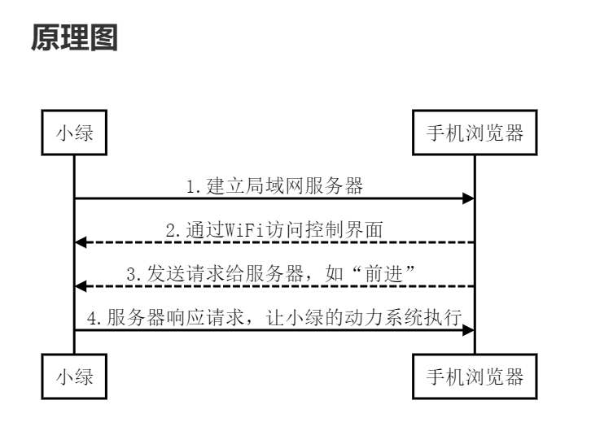
操作步骤
按照学习单的操作步骤开始组装吧

Slide 9
总结与反思
总结
1
同学们，这节课你都学会了哪些知识或操作呢？
1.
2.
3.
反思
2
本课程中你觉得哪部分较难，或者没有掌握呢？
1.
2.
3.
" +"空气的流 动是风形成的 原因'

